Slide 1

性能、内存与网络优化

Slide 2
第一部分
性能优化
01
PART 01

Slide 3
目 录
MULU
01
应用为何卡顿
02
卡顿的定位分析
03
怎么让应用更流畅

Slide 4
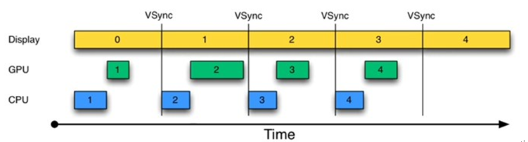
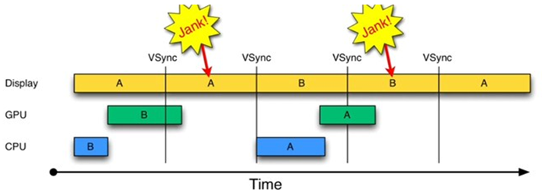
卡顿原理
垂直同步
Android 系统每 16ms就会发出一次 VSYNC信号触发 UI 渲染更新。大约屏幕一秒刷新60次，也就是说要求 CPU 和 GPU 每秒要有处理 60 帧的能力，一帧花费的时间在 16ms 内。
掉帧分析
在 VSYNC 开始发出信号时，CPU和GPU已经就开始准备下一帧的数据了，赶在下个 VSYNC 信号到来时，GPU 渲染完成，及时传送数据给屏幕，Display 绘制显示完成。如果下个 VSYNC 信号到来时，下一帧的数据未准备完成，就不会显示下一帧数据，还是停留在之前的那一帧，就会出现卡顿。

Slide 5
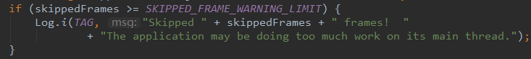
卡顿原理 - Choreographer
Log
systrace
input
animation
traversal
commit
Choreographer#doFrame

Slide 6
造成卡顿的常见问题
过于复杂的布局
过度绘制
UI 渲染的整个过程是由 CPU 和 GPU 两个部分协同完成的
理想情况下, 每屏每帧上, 每个像素点应该只被绘制一次, 如果有多次绘制, 就是过度绘制了
UI线程复杂计算
GC抖动
UI线程的复杂运算会造成UI阻塞
GC 操作的时候，其他任何线程的任何操作都会需要暂停

Slide 7
卡顿常用的分析工具
2
4
TraceView
StrictMode
Hierarchy Viewer
1
GPU呈现模式
3
过渡绘制
5

Slide 8
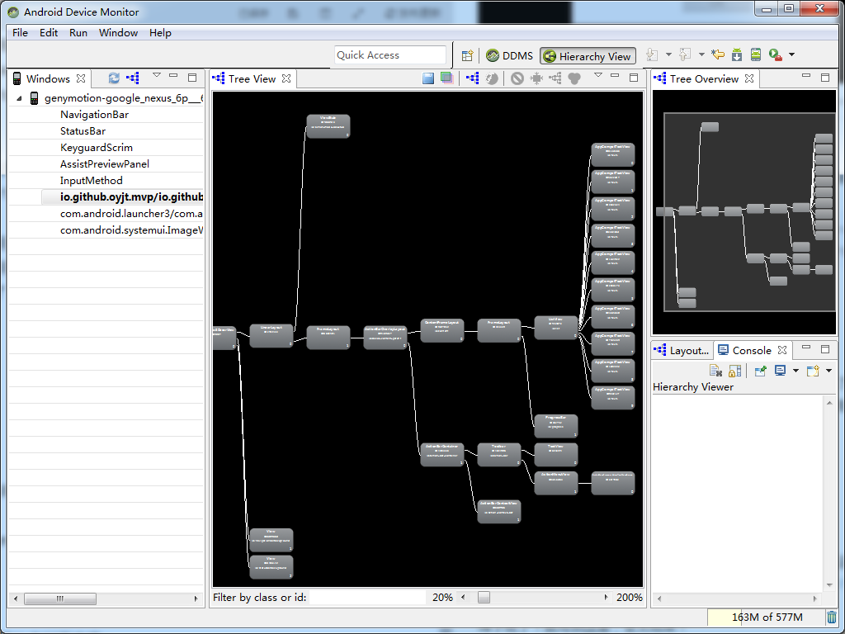
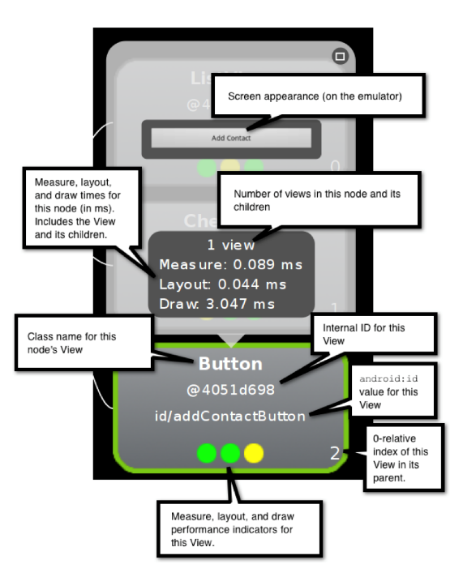
一：Hierarchy Viewer
视图的形式展示页面中布局的层级结构
对measure/layout/draw三个流程就行耗时分析

Slide 9

二：GPU呈现模式
在屏幕上显示为条形图
应用程序在运行时,你会看到一排柱状图在屏幕上,从左到右动态地显示,每一个垂直的柱状图代表一帧的渲染,越长的垂直柱状图表示这一帧需要渲染的时间越长.随着需要渲染的帧数越来越多，绿色水平线代表16ms。
adb shell dumpsys gfxinfo
具体详细的数据，需要结合下面的命令来进行：
adb shell dumpsys gfxinfo “packagename”

Slide 10
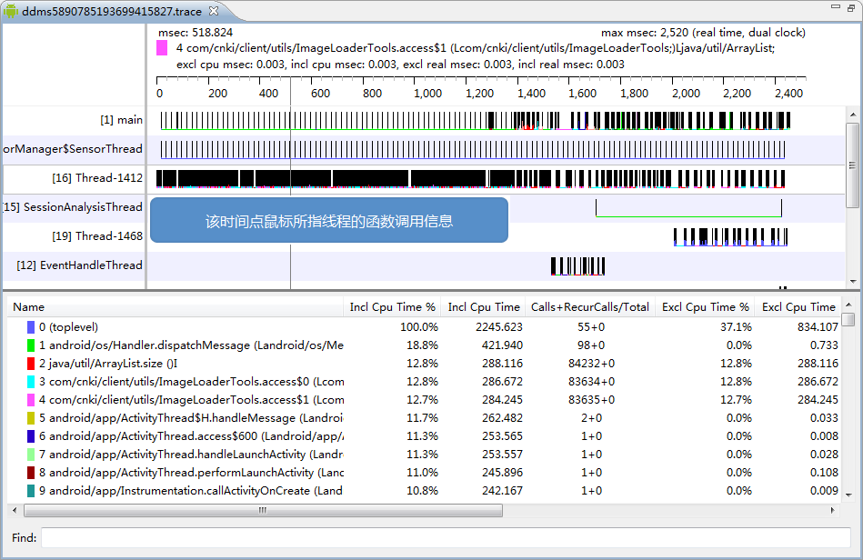
三：TraceView
用途简介
TraceView 是 Android 平台配备一个很好的性能分析的工具。它可以通过图形化的方式让我们了解我们要跟踪的程序的性能，并且能具体到 method
使用方法
开发者在一些关键代码段开始前调用 Android SDK 中 Debug 类的 startMethodTracing 函数，并在关键代码段结束前调用 stopMethodTracing 函数。这两个函数运行过程中将采集运行时间内该应用所有线程（注意，只能是 Java 线程）的函数执行情况，并将采集数据保存到 /mnt/sdcard/ 下的一个文件中。开发者然后需要利用 SDK 中的 TraceView 工具来分析这些数据。

Slide 11

四：过渡绘制
用途简介
可以获取屏幕上某一像素点在一帧中被重复绘制次数
颜色与过度绘制对应关系
原色：没有过度绘制
蓝色：1 次过度绘制
绿色：2 次过度绘制
粉色：3 次过度绘制
红色：4 次及以上过度绘制

Slide 12
五：StrictMode严格模式
ThreadPolicy 主要用于发现在UI线程中是否有读写磁盘的操作，是否有网络操作，以及检查UI线程中调用的自定义代码是否执行得比较慢。
VmPolicy，主要用于发现内存问题，比如 Activity内存泄露， SQL 对象内存泄露， 资源未释放，能够限定某个类的最大对象数。

Slide 13
常见的优化点
绘制优化
刷新优化
内存优化
布局优化
异步线程
列表优化

Slide 14

一：布局优化
让布局更简单
减少嵌套
选择合适的容器，优先使用RelativeLayout和ConstaintLayout，有效减少嵌套
使用merge标签
没必要的布局暂时不加载
延迟加载
采用动态添加view的方式
使用ViewStub标签
相同或者类似的布局复用
布局复用
可以使用include标签或者merge标签复用view

Slide 15
二：过度绘制优化
Activity去掉背景色
对于不必要的背景色的去除，能够有效的将绘制减少一层
减少过度绘制
ImageView的属性不能重复设
background和drawable重复设置，会导致过度绘制增加一层
减少布局嵌套
参加上文

Slide 16
三：刷新优化
减少刷新次数
1.不可见的页面尽量不刷新
2.尽最大可能降低
缩小刷新的范围
列表在刷新时候推荐使用notifyItemInserted，notifyItemRemoved，notifyItemCanged等方法

Slide 17

四：列表优化
ViewHolder模式来提高效率
持有布局中view的引用，省去了findViewById所消耗的资源
ListView和RecyclerView是Android最常用的控件，在使用过程可以通过合理优化达到顺滑的效果
列表滑动时停止加载
例如监听onscrolllistener，列表在滑动时候不处理图片加载操作
分页加载
不需要加载全部数据，加载当前页数据，当快要滑到下一页时候才开始加载

Slide 18
五：耗时操作放在异步线程
常见的 UI耗时操作
主线程数据库操作，读取文件，解码Bitmap
UI线程复杂计算异步处理
Activity、Fragemnt或者Servuce等的onCreate等初始化方法中，如果执行了太耗时的操作（例如读取各种数据），会影响页面的加载速度，让用户觉得APP太慢。这时候可以异步处理这些耗时任务，减小应用启动的时候的负担
推荐使用线程池
线程的创建和销毁会带来比较大的性能开销。因此线程优化也很有必要。避免随意new thread，线程缺乏管理的情况。使用AsyncTask或者线程池对线程进行管理，可以提升APP的性能

Slide 19
六：内存优化
请参照内存优化篇

Slide 20
第二部分
内存优化
02
PART 02

Slide 21
目 录
MULU
01
内存分配与回收
02
内存分析工具与log
03
04
常见内存问题
内存相关开发原则

Slide 22
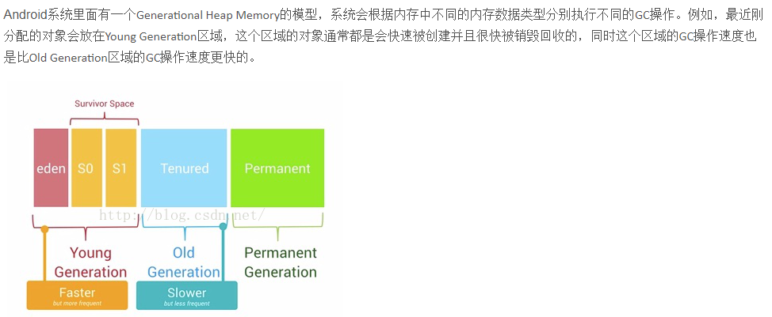
内存分配

Slide 23
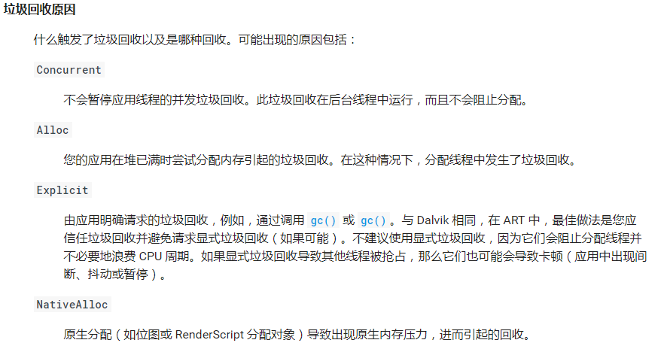
内存回收

Slide 24
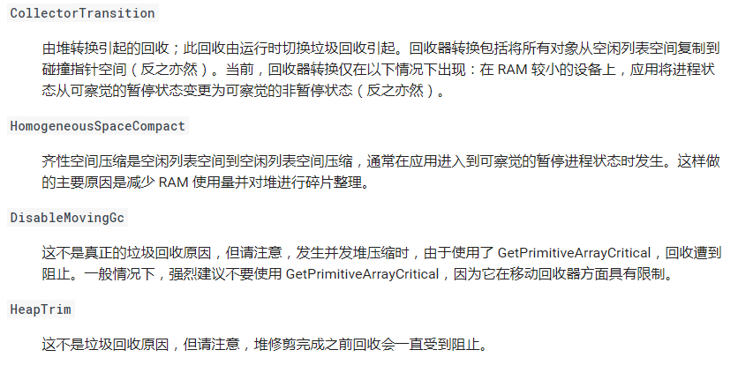
内存回收

Slide 25
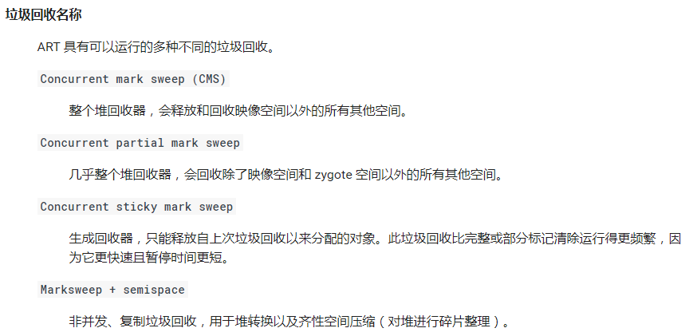
内存回收

Slide 26
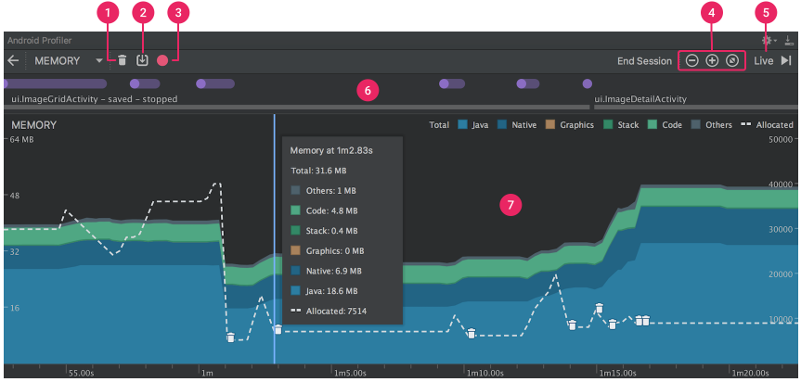
内存分析工具-Android Studio

Slide 27
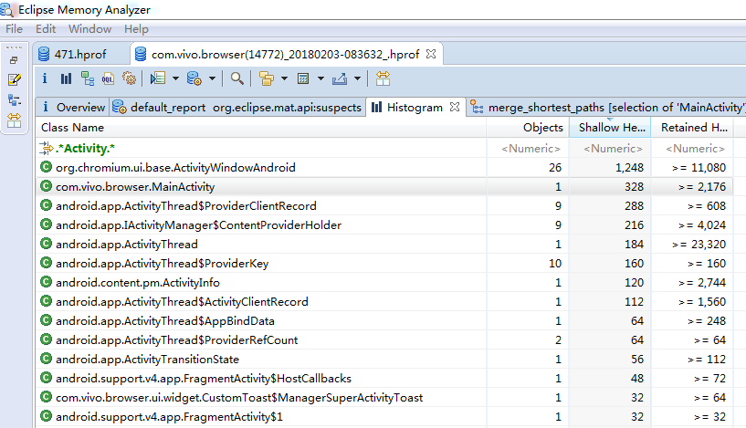
内存分析工具-MAT

Slide 28
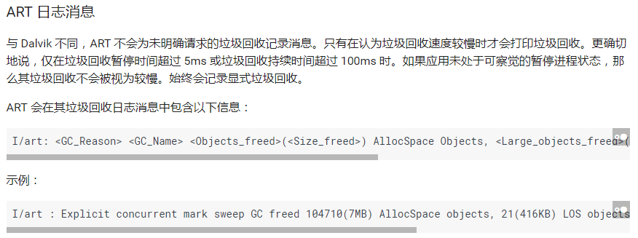
内存分析log

Slide 29
常见内存问题
内存抖动
内存占用高
内存泄漏
1
2
3

Slide 30
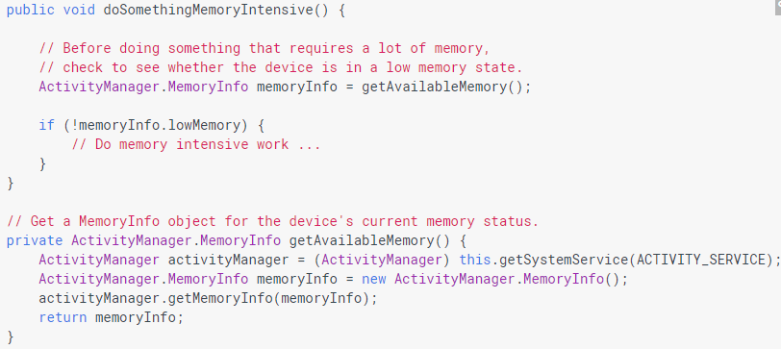
一：内存占用过高

Slide 31
二：内存泄漏
根本原因：一个对象被另一个生命周期更长的对象持有！
常见场景：
单例持有Context、Fragment等对象的引用
匿名内部类持有Context、View等对象的引用
Handler中的Runnble持有Context、View等对象的引用
检测方法：MAT、Android Studio、LeakCanary

Slide 32
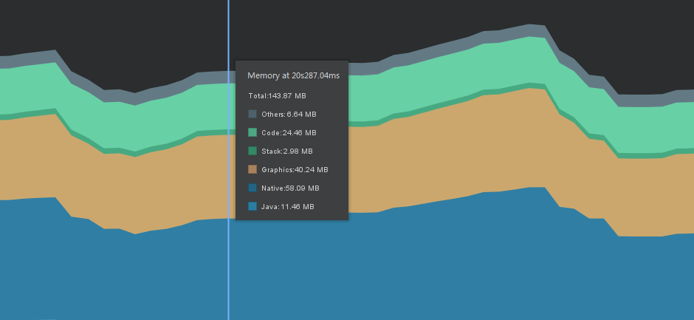
三：内存频繁抖动
什么是内存抖动：内存抖动是指在短时间内有大量的对象被创建或者被回收的现象
危害：如果内存抖动频繁，会导致GC线程频繁执行，执行垃圾回收时会暂停线程执行
如何避免：在频繁执行的代码块中，避免创建大量临时对象

Slide 33
开发原则
释放内存以响应事件
及时释放不必要的服务
检查还有多少内存可用
优化资源占用
谨慎使用体积较大的外部库
避免内存抖动
使用优化过的数据结构
减小apk大小

Slide 34
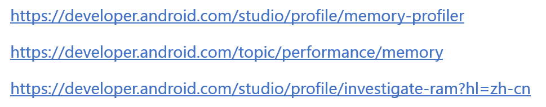
内存相关资料汇总

Slide 35
第三部分
冷启动优化
03
PART 03

Slide 36
目 录
MULU
01
启动流程
02
冷启动测量方法
03
04
冷启动分析工具
冷启动优化方向

Slide 37
Android应用启动流程

Slide 38
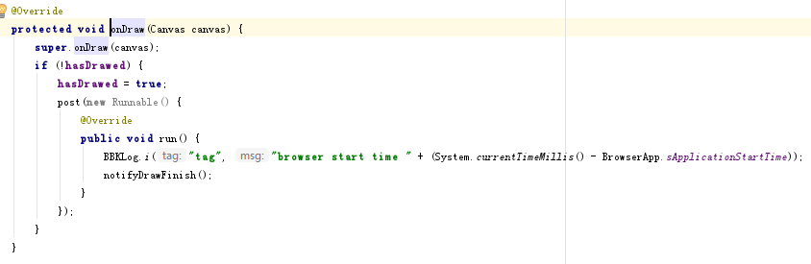
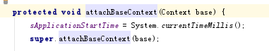
冷启动测量方法
录屏
高速摄像机
添加Log
1
2
3
1.录屏：测量出的冷启动时间比实际时间多出几百毫秒； 结束log：
2.高速摄像机比较精确；
3.添加log方式：
开始log：

Slide 39
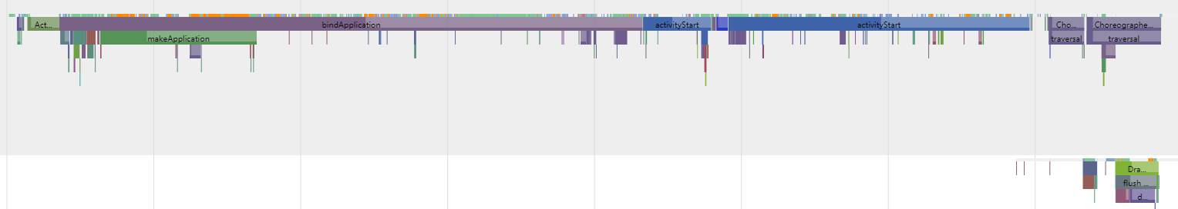
冷启动分析工具
Systrace：
TraceView:
通过代码方式抓取traceView
Debug.startMethodTracing();
Debug.stopMethodTracing();

Slide 40
冷启动优化方向
Activity优化
减少启动时的activity个数
Application优化
线程优化
View复杂度优化

Slide 41
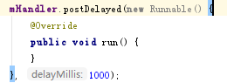
冷启动优化方向---初始化
1. 异步线程初始化：确保初始化操作支持在异步线程初始化；
2. 懒加载模式初始化：用到时在初始化；
3. 延时初始化（不推荐）：可以在用户看到界面时初始化，避免使用以下延时方案：

Slide 42
冷启动优化方向---减少Activity个数
一个什么操作也没有，只是加载一个简单布局的Activity的启动时间也要在100-200ms左右！！！
启动时存在多个Activity的原因：
1. 加载欢迎页面
2.应用启动跳板
解决方案：
1. 使用View承载相关页面；
2. 如果欢迎页面只启动一次，可以先启动主页面，再启动欢迎页面

Slide 43
冷启动优化方向---View复杂度优化（可见View）
避免在频繁调用的回调中进行耗时操作
布局优化
列表使用优化
1
2
3

Slide 44
冷启动优化方向---View复杂度优化（不可见View）
左图主要描述了数据延时渲染的时序，其中关键点在于覆写draw方法，然后post一个任务。这样的原因在于，当post中的任务执行的时候，用户已经看到界面了，这时可以将数据渲染到不可见的view中。

Slide 45
冷启动优化方向---线程优化
线程过多或优先级过高会影响启动速度：
1.线程过多会导致CPU繁忙；
2.优先级过高会抢占主线程时间片。

Slide 46
第四部分
功耗优化
01
PART 01

Slide 47
目 录
MULU
01
功耗分析工具
02
功耗优化方向

Slide 48
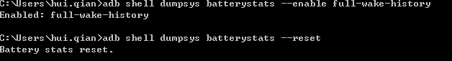
功耗分析工具---battery-historian
使用方式：
1.初始化：
2.操作应用，输出数据：
adb bugreport > bugreport.txt
python historian.py -a bugreport.txt > battery.html
3.Python脚本地址
https://github.com/google/battery-historian

Slide 49
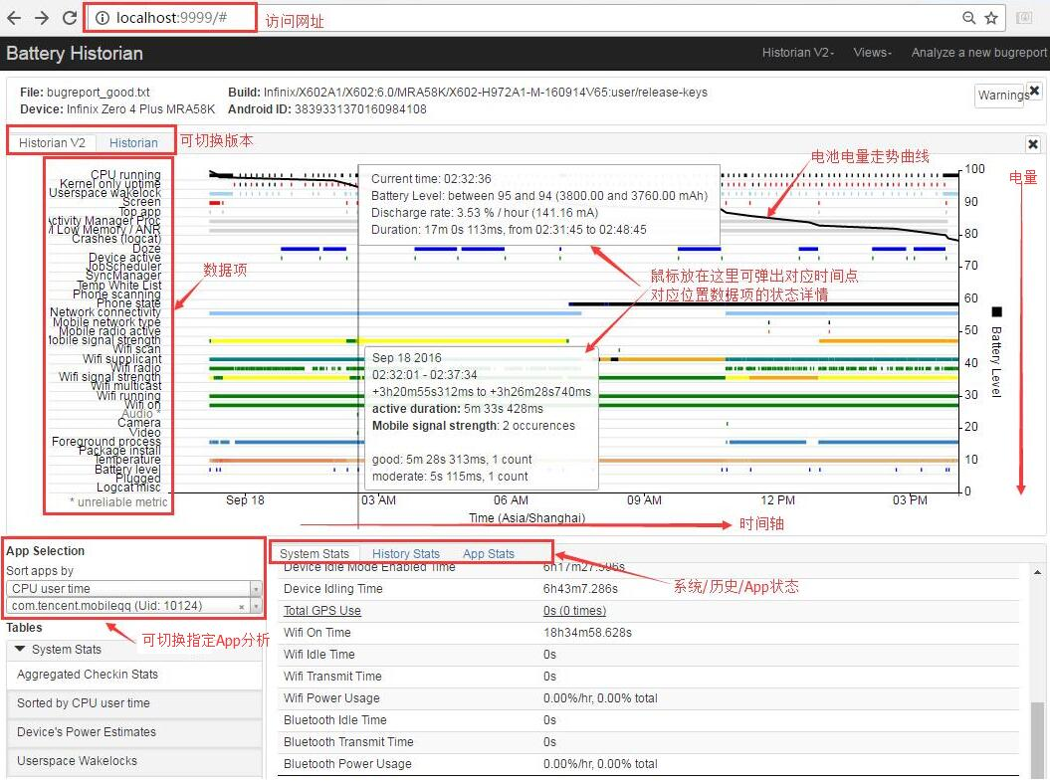
功耗分析工具---battery-historian

Slide 50
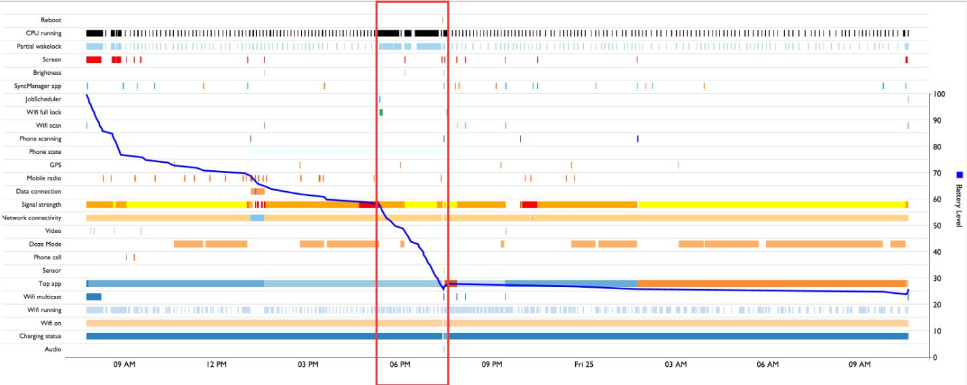
功耗分析工具---battery-historian

Slide 51
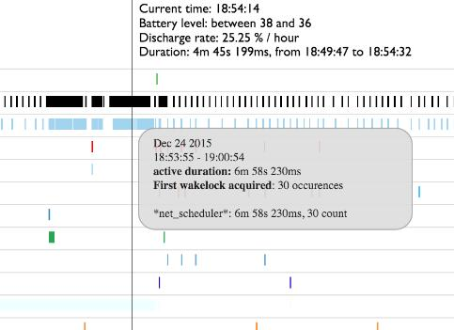
功耗分析工具---battery-historian

Slide 52
功耗分析工具---battery-historian

Slide 53
功耗优化方向

Slide 54
功耗优化方向---wake lock使用
分类 | 产生的行为
PARTIAL_WAKE_LOCK | 屏幕关，键盘灯关，不休眠
SCREEN_DIM_WAKE_LOCK | 屏幕灰，键盘灯关，不休眠
SCREEN_BRIGHT_WEEK_LOCK | 屏幕亮，键盘灯关，不休眠
FULL_WAKE_LOCK | 屏幕亮，键盘灯亮，不休眠

Slide 55
功耗优化方向---wake lock使用
Partial wakelock：阻止 CPU 休眠
Wakelock 默认是引用计数（reference counted） 行为，同一 wakelock 调用几次 acquire()，
就需搭配几次 release() 才能真正释放
若 wakelock 已释放，再使用 release() 就会丢出 RuntimeException
AndroidManifest.xml
<uses-permission android:name="android.permission.WAKE_LOCK" />
PowerManager powerManager = (PowerManager) getSystemService(POWER_SERVICE);
WakeLock wakeLock = powerManager.newWakeLock(PowerManager.PARTIAL_WAKE_LOCK,
"MyWakelockTag");
wakeLock.acquire();
// ...
if (wakeLock.isHeld())
wakeLock.release();

Slide 56
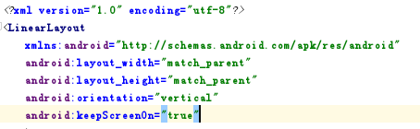
功耗优化方向---wake lock使用
Activity在使用过程中，如果想阻止界面灭屏，禁止使用FULL_WAKE_LOCK，应使用以下两种方式，原因是系统会自动管理wakelock的使用

Slide 57
功耗优化方向---alarm
使用 alarm 的场合
应用进程即使不存在，也需在某段时间在后台启动做事
 | 应用的 API Level < 19 (< KitKat) | API level 19 ~ 22 (KitKat ~ Lollipop) | API level >= 23 (Mashmallow)
set() | 准时 | 不准时 | 不准时
setRepeating() | 准时 | 不准时 | 不准时
setInexactRepeating() | 不准时 | 不准时 | 不准时
setExact() | N/A | 准时 | 准时
setWindow() | N/A | 不准时 | 不准时
setAlarmClock() | 准时 | 准时 | 准时
setAndAllowWhileIdle() | N/A | N/A | 不准时
setExactAndAllowWhileIdle() | N/A | N/A | 尽量准时

Slide 58
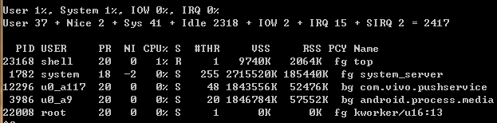
功耗优化方向---编码规范
1.尽量避免静态广播注册；
2.尽量减少wakelock、alarm使用；
3.2G网络慢，需要考虑在2G环境下有无必要做某些操作
4.Activity pause释放掉消耗资源的操作，比如网络监听器、传感器等
5.画面静止或退到后台后，是否有不必要的操作，可以用以下命令查看CPU占用率

Slide 59
功耗优化方向---编码规范
6.电量低时需要考虑某些操作是否有必要执行
7.尽量避免动画循环不停的播放，尤其是在后台不可见时
8.尽量避免循环的请求网络等耗电严重的操作

Slide 60
谢谢！

